Slide 1
Організм і його властивості. Клітинна будова організмів
Бартош Є.М.

Slide 2
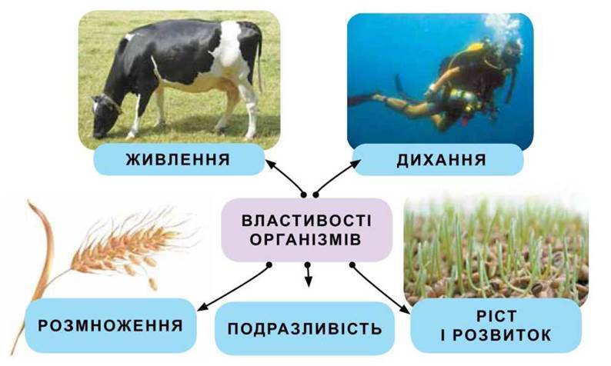
Властивості організму

Slide 3
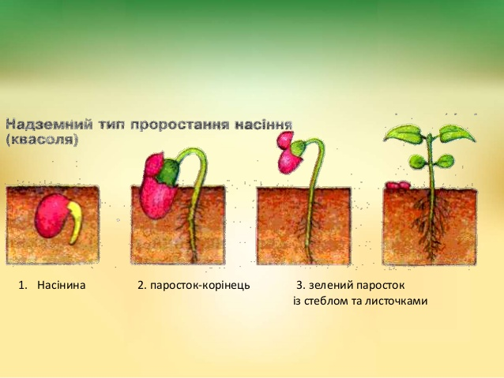
Суть досліду з пророщування насіння

Slide 4
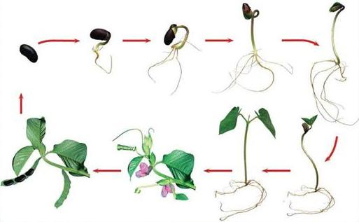
Життєвий цикл квасолі

Slide 5
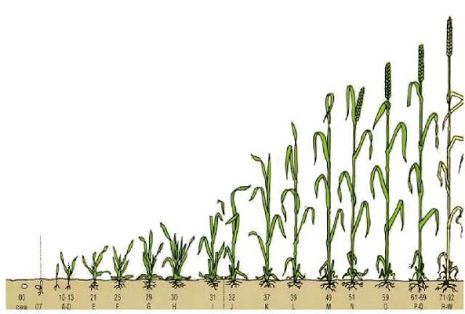
Розвиток пшениці (розшифрований мал. 100)

Slide 6
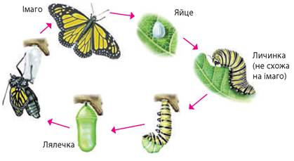
Життєвий цикл метелика

Slide 7
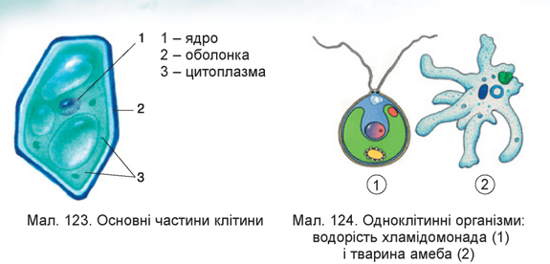
Одноклітинні організми та їх будова

Slide 8
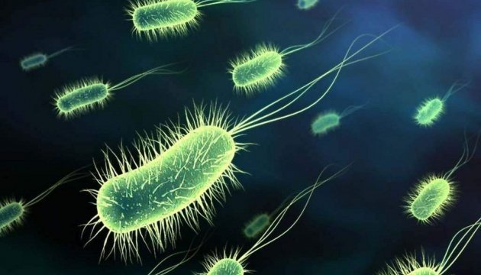

Slide 9
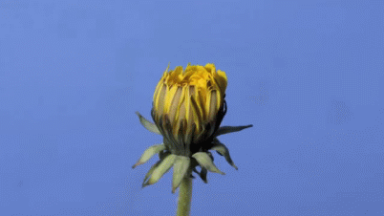
Динаміка життєвого циклу кульбаби

Slide 10
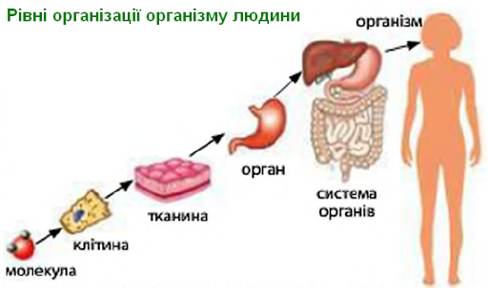
Будова людини від молекулярного рівня до організму

Slide 11
Домашнє завдання
Опрацювати § 33 «Організм і його властивості. Клітинна будова організмів», вивчити властивості організму.

